Slide 1

Prompting für Texte
KI-Learningnugget
Alle Inhalte in dieser Präsentation stehen, soweit nicht anders angegeben, unter der CC0-Lizenz und können frei nachgenutzt werden

Slide 2

Lernziel
Am Ende dieses Lernnuggets können Sie
grundlegende Prompting-Methoden für eigene Ziele auswählen;
Prompts für komplexe Aufgaben erarbeiten;
zeitsparende Strategien nutzen.
Grafik KI-generiert mit gemini, gemeinfrei

Slide 3
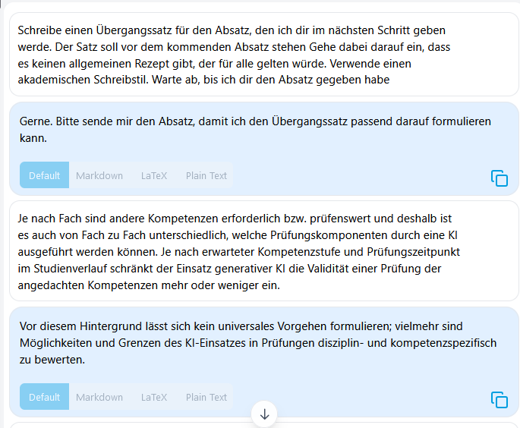
Prompting
Prompts sind Eingaben oder Fragen – in der natürlichen Sprache - auf die die KI antwortet.
"Prompt Engineering" bezeichnet das Vorgehen, diese Prompts so zu schreiben, dass die Ergebnisse, die die KI liefert, möglichst gut sind.
Screenshot von einem Chatverlauf mit ChatAI
Notes:
Wenn Sie mit einer generativen KI arbeiten, stellen Sie ihr sogenannte Prompts - das sind Eingaben oder Fragen, auf die die KI antwortet. Prompts werden in natürlicher Sprache - also nicht in einer speziellen Programmiersprache – verfasst und die gesamte Konversation mit einer KI ähnelt einem Chatverlauf.
"Prompt Engineering" bezeichnet das Vorgehen, diese Prompts so zu schreiben, dass die Ergebnisse, die die KI liefert, möglichst gut sind. Denn die Qualität der Ergebnisse hängt erfahrungsgemäß stark von den Eingaben der Nutzer*innen ab.

Slide 4

Instruction Prompting
Fasse den folgenden Text in 10 Sätzen zusammen
Formuliere diesen Satz um...
Übersetze “Guten Morgen”
ins Französische
Nenne drei Vorteile von erneuerbaren Energien
Sprechblasen-Grafik KI-generiert mit gemini, gemeinfrei
Notes:
Die einfachste Prompting-Methode ist das Geben von Anweisungen (auch Instruction Prompting genannt). Diese Prompts benötigen wenig Kontext und sind ideal für unkomplizierte Aufgaben. Es gibt viele Fälle, in denen kurze, einfache Anweisungen reichen:

Slide 5

Few-Shot-Prompting
Kategorisiere jede Bewertung als POSITIV, NEUTRAL oder NEGATIV.
"Dieses Buch war spannend und gut geschrieben." → POSITIV
"Es ist in Ordnung, aber nichts Besonderes." → NEUTRAL
"Das Gerät ist schon nach einer Woche kaputt gegangen."
Erkläre Begriffe wie in diesen Beispielen: KI ist wie ein Gehirn, Cloud ist wie ein unsichtbarer Speicher. Erkläre in dieser Art die Blockchain.
Sprechblasen-Grafik KI-generiert mit gemini, gemeinfrei
Notes:
Eine andere Prompting-Technik ist Few-Shot-Prompting (= Beispielbasiertes Prompting). Die ist dann hilfreich, wenn Sie den KI-Output auf eine bestimmte Weise strukturiert haben wollen. Beim Few-Shot Prompting bekommt die KI ein oder mehrere Beispiele, um den gewünschten Antwortstil oder die Struktur zu lernen. So kann KI, die Aufgabe im gewünschten Muster ausführen.

Slide 6

Chain-of-Thought-Prompting
Ein Zug fährt mit 60 km/h von Stadt A nach Stadt B, die 120 km entfernt sind. Berechne die Fahrzeit und Erkläre den Rechenweg.
Hier ist ein Python-Fehler:
Traceback: NameError: name 'data_list' is not defined
Gehe schrittweise vor, um den Fehler zu identifizieren und zu beheben.
Sprechblasen-Grafik KI-generiert mit gemini, gemeinfrei
Notes:
Beim Chain-of-Thought-Prompting wird KI aufgefordert, die Lösungen schrittweise zu präsentieren. Diese Art des Prompting ist vor allem dann sinnvoll, wenn die Antwort einen genauen Ablauf und ein “How To” beinhalten soll: Statt nur das Ergebnis zu geben, zeigt das Model bei diesem Verfahren die Zwischenschritte.

Slide 7

Rollenbasiertes Prompting
Du bist eine hilfsbereite Dozentin im Fach Wirtschaftsinformatik. Hilf mir bei…
Verhalte dich wie eine Bachelor-Studentin der Psychologie im ersten Semester. Biete vier Antworten auf die oben genannte Frage.
Verhalte dich wie ein strenger Kritiker. Hinterfrage kritisch meine Argumente.
Sprechblasen-Grafik KI-generiert mit gemini, gemeinfrei
Notes:
Eine sehr effektive Technik ist rolenbasiertes Promptig, auch Role-Prompting gennat. Dabei wird der KI eine Rolle vorgegeben, damit die Antwort zur Situation passt. Dadurch legen Sie fest, aus welcher Perspektive die KI antworten soll – zum Beispiel als Wissenschaftler:in, Lehrer:in oder Social Media Creator. Die KI passt Ton, Stil und Perspektive an die Rolle an, was oft zu deutlich besseren, zielgerichteteren Ergebnissen führt.

Slide 8


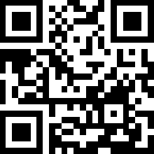
Probieren geht über Studieren
Versuchen Sie nun selbst zu prompten und schauen Sie, welche Ergebnisse Sie mit welchen Prompts erzielen können. Sie können die auf den vorherigen Seiten vorgestellten Prompts übernehmen oder Ihre eigene einfache Befehle ausarbeiten.
Nutzen Sie dafür den uniinternen GWDG-Dienst ChatAI
https://chat-ai.academiccloud.de/
Notes:
[Lassen Sie Ihre Studierende die vorgestellten einfachen Promt-echniken ausprobieren. Lassen Sie die Studierenden im Anschluss über Ihre Erfahrungen berichten]

Slide 9
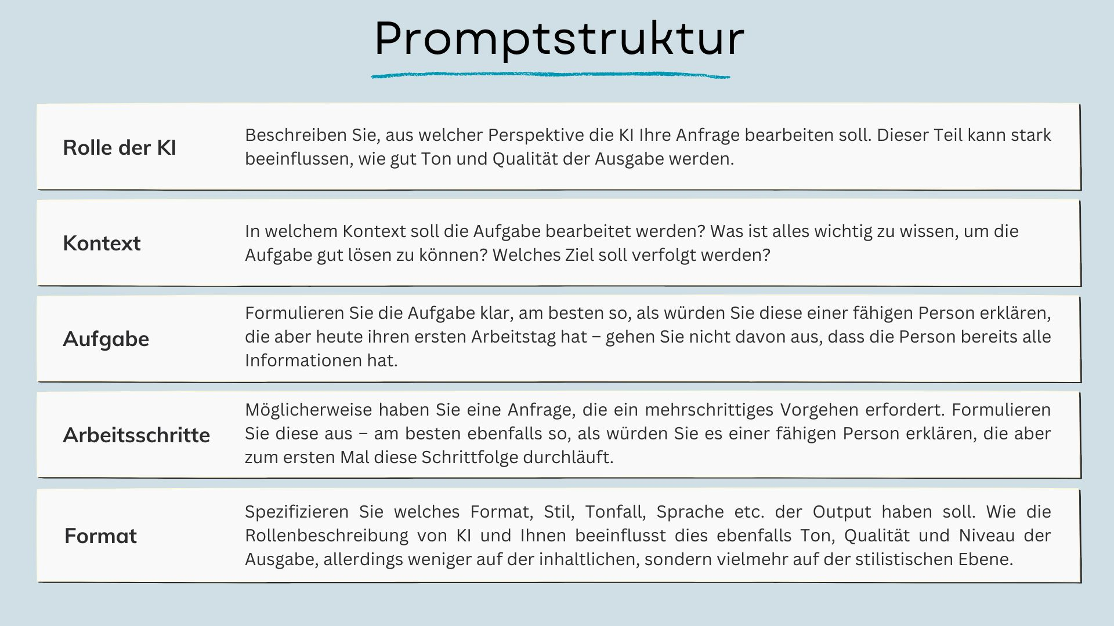
Notes:
Für komplexere Anfragen reichen einfache Prompts oft nicht mehr aus, um gute Ergebnisse zu erzielen. Hier sind nun strukturierte umfassende Prompts gefragt, auch Megaprompts genannt.
Megaprompts sind Prompts, die eine bestimmte Struktur aufweisen. Dabei müssen Megaprompts nicht unbedingt sehr lang sein, „Mega“ bezieht sich auf die Bestandteile, nicht auf die Länge. Folgende Bestandteile sollten dabei beinhaltet sein:
Rolle der KI: Definiert die Perspektive oder Expertise, aus der das Modell antworten soll. Die klare Rollenbeschreibung fördert konsistente, stilgerechte Antworten.
Kontext: Relevante Informationen oder Szenarien, die das Modell benötigt, um die Aufgabe im richtigen Rahmen zu bearbeiten. Kontext reduziert Mehrdeutigkeit und verbessert die Relevanz der Antwort.
Aufgabe: Präzise Formulierung, was erreicht werden soll. Klare und prägnante Formulierungen tragen dazu bei, dass KI das Thema und die Aufgabe versteht und eine angemessene Antwort geben kann. Übermäßig komplexe oder mehrdeutige Formulierungen sowie Jargon sollten vermieden werden.
Arbeitsschritte: Komplexe Aufgaben in klar nummerierte Schritte gliedern. Unterteilung ermöglicht dem Modell eine sequenzielle, strukturierte Bearbeitung.
Format: Wie soll die Antwort aussehen (Textform, Liste, Tabelle, etc.). Die meisten textgenerierende KI sind in der Lage neben Fließtext auch Ergebnisse in z.B. Tabellenform oder Listen auszugeben. Ein spezielles Ausgabeformat sollte im Prompt daher explizit deutlich gemacht werden.

Slide 10



Noch ein paar Tipps:
„Nenne die drei Punkte, die für eine Veranstaltung auf universitären Niveau am relevantesten sind"
Eindeutig und präzise formulieren
„Nenne alle
wichtigen Punkte“
Ausgabeformat limitieren
„Schreib ein Gedicht“
„Schreib ein Gedicht mit drei Strophen aus je vier Zeilen“
Strukturieren
Marker zur Gliederung nutzen: # / ## / 1.-3.
Mit Beispielen arbeiten
        Muster/Vorlage anbieten. Auch eigene Texte! „Orientiere dich bei der Antwort an …“
Notes:
-> Verwenden Sie klare Formulierungen, um Fehlinterpretationen zu vermeiden. Je konkreter Sie sind, desto besser wird der Output zu Ihren Vorstellungen passen. Übermässig komplexe oder mehrdeutige Formulierungen sowie Jargon sollten vermieden werden.
-> limitieren Sie das Ausgabeformat. manche textgenerativen Modelle, besonders Chat GPT, neigen sonst zu sehr langem Output
-> Strukturierung kann helfen dem Modell das Verständnis der Aufgabe zu erleichtern.
-> Beispielstexte helfen der KI dabei, zu verstehen, welches Resultat man durch die Konversation erzielen möchte.
Anstatt nur Fragen zu stellen oder Anweisungen zu geben, können eigene Gedanken oder Fakten in Prompts eingefügt werden, welche ChatGPT in die Ausgabe integrieren soll.
Nutzen Sie die Chatfunktion zu Ihrem Vorteil: Anders als bei einer Suchmaschine können Sie mit der KI diskutieren. Sind Sie beispielweise der Ansicht, eine Veränderung des Outputs wäre besser, können Sie die KI auffordern, diese Änderung vorzunehmen.

Slide 11


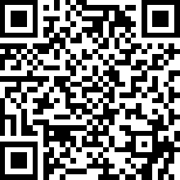
Quiz zur Promptstruktur
Ordnen Sie die Teile des beispielhaften Megaprompts den jeweiligen Funktionsbeschreibungen zu:
https://app.wooclap.com/OXPDBN/questionnaires/697ca7c62dafba0e161a395f

Slide 12

Übung: aus Prompt wird Megaprompt
Schreiben Sie diesen einfachen Prompt in ein Megaprompt aus. Überlegen Sie, welche Kontextinformationen wären für eine KI hilfreich:
„Schreibe einen Text über erneuerbare Energien.“
Grafik KI-generiert mit gemini, gemeinfrei
Notes:
[Lassen Sie hier Studierende einzeln oder in Paaren überlegen, welche Strukturkomponente (Rolle, Kontext, Aufgabe, Arbeitsschritte, Format) und Kontextinformationen ein Megaprompt beinhalten soll]

Slide 13
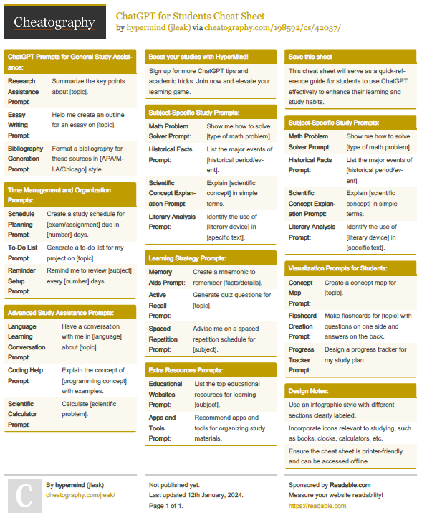
Zeit sparen beim Prompten
Gut funktionierende Prompts speichern (z.B. als Word-Datei)
Cheat Sheets für Prompts nutzen (z.B. Cheatography)
KI als Hilfe für Prompting nutzen (s.g. Prompt-Crafting)
Prompt-Bibliotheken nutzen (z.B. Offener Prompt-Katalog)
Screenshot von Cheatography,com
Notes:
Wenn Sie einen Prompt erstellt haben, mit dem Sie zufrieden sind – speichern Sie diesen ab, z.B. als eine Word-Datei [Zeigen Sie hier das Beispiel auf der Folie 13, das Wort „speichern“ ist mit dieser Folie verlinkt]
Auf so genannten Cheat Sheets (= Spickzetteln) werden bewährte Formulierungen für das Schreiben von Prompts zusammengefasst. Mittlerweile existieren Cheat Sheets für verschiedene Berufsgruppen und Anwendungsfälle, z.B. das Cheat Sheet für Studierende auf Cheatography
Prompt-Crafting beschreibt das Vorgehen, mithilfe von textgenerativer KI einen Prompt für textgenerative KI zu schreiben. Die Idee dahinter ist: textgenerative KI weiß, wie gute Anweisung für textgenerative KI formuliert werden können. [Zeigen Sie hier das Beispiel auf der Folie 14]
Wichtig: Hat die KI einen Prompt erstellt hat, mit dem Sie zufrieden sind und den Sie ausprobieren möchten, kopieren Sie diesen in einen neuen Chat, um ihn dort ausführen zu lassen. Wenn Sie die KI im selben Chat bitten, den Prompt auszuführen, kann es die Qualität des Outputs beeinflussen.
In Prompt-Bibliotheken werden erfolgreich eingesetzte Prompts strukturiert gesammelt und zur Wiederverwendung zur Verfügung gestellt. Die Nutzung von solchen Bibliotheken kann enorm viel Zeit sparen, denn statt jedes Mal ein Prompt neu zu formulieren, greifen Sie einfach auf bewährte Vorlagen zurück. Das erhöht nicht nur die Effizienz, sondern auch die Ergebnisqualität. [Auf der Folie 15 sind kostenlose Prompt-Bibliotheken verlinkt]

Slide 14
# Deine Rolle
Du bist …
# Kontext
Du hilfst mir bei… Das Ziel ist es …
# Aufgabe
Du schreibst …
# Arbeitsschritte
Formuliere zunächst …
Dann…
Anschließend…
# Format
Deine Sprache ist deutsch, formell und auf dem Niveau einer Hochschule. Das Ergebnis ist …
Notes:
So könnte die gespeicherte Promptstruktur aussehen, welche dann nach Bedarf ausgefüllt werden kann. Speichern Sie Ihre Vorlage z.B. als ein Word-Dokument oder Text-Datei ab.

Slide 15
Beispiel: „Sei mein Prompt-Generator“
Ich möchte, dass du mein Prompt Creator wirst. Dein Ziel ist es, mir zu helfen, den bestmöglichen Prompt für meine Bedürfnisse zu erstellen. Der Prompt wird zum Abschluss von dir, der generativen KI, verwendet. Du wirst folgenden Prozess befolgen:
Als erstes fragst du mich, worum es in dem Prompt gehen soll. Ich werde dir meine Antwort geben, aber wir müssen sie durch ständige Wiederholungen verbessern, indem du die nächsten Schritte durchgehst.
Auf der Grundlage meines Inputs erstellst du drei Abschnitte:
  Überarbeiteter Prompt: du schreibst einen überarbeiteten Prompt. Er soll klar, präzise und für dich leicht verständlich sein.
  Vorschläge: du machst Vorschläge, welche Details du in den Prompt einbauen solltest, um ihn zu verbessern.
  Fragen: du stellst relevante Fragen dazu, welche zusätzlichen Informationen ich brauche, um den Prompt zu verbessern.
Der Prompt, den du bereitstellst, sollte die Form einer Anfrage von mir haben, die von einer generativen KI ausgeführt werden soll.
Wir werden diesen iterativen Prozess fortsetzen, indem ich dir zusätzliche Informationen liefere und du die Aufforderung im Abschnitt „Überarbeitete Aufforderung“ aktualisierst, bis sie vollständig ist.
Beispiel aus dem Prompt-Labor des KI-Campus

Slide 16
Kostenfreie Prompt-Bibliotheken
Hier sind einige kostenfreie Prompt-Bibliotheken aus dem Hochschulbereich:
Artikelserie Student Use Cases for AI (Harvard Business Publishing, 2023) – Ein umfassender Überblick über studentische Anwendungen von KI.
Offener Prompt-Katalog erprobter Prompts aus Anwendungskontexten im Bereich der Hochschullehre (Prompt-Labor) – Ein Katalog von erprobten Prompts speziell für die Hochschullehre.
250+ Prompts for Learning & Development (Josh Cavalier) – Eine Sammlung von über 250 Prompts für Lernen und Entwicklung.
https://padlet.com/innovative_lehre/prompt-sammlung-f-r-wissenschaftliches-arbeiten-8aim1m1ppxxl8vn2 – Sammlung von Prompts für wissenschaftliches Arbeiten von Barbara Geyer

Slide 17

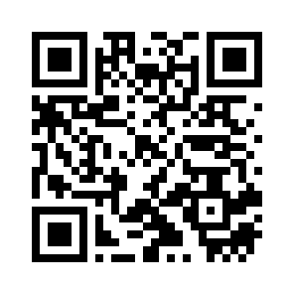
Offener Prompt-Katalog
Ein Katalog erprobter Prompts aus Anwendungskontexten im Bereich der Hochschullehre
https://coda.io/@kic/prompt-katalog
Notes:
Der offene Prompt-Katalog bietet eine Sammlung geprüfter Prompts für die Hochschullehre. Er zeigt Beispiele erfolgreicher KI-Anwendungen mit kurzen Kontextbeschreibungen. Sie können den Katalog zur Recherche, Inspiration oder Übernahme von Prompts nutzen.
Der Katalog wurde eingerichtet im Rahmen des Prompt-Labor: Generative KI in der Hochschullehre, veranstaltet von Hochschulforum Digitalisierung und KI-Campus – die Lernplattform für Künstliche Intelligenz im Stifterverband.

Slide 18
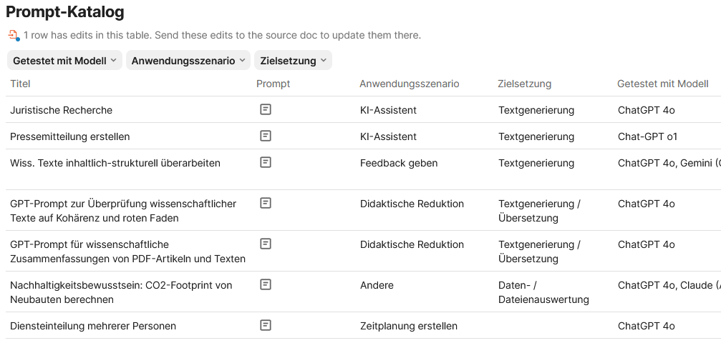
Prompt-Katalog als Inspiration
Gehen Sie zum Promptkatalog und schauen Sie sich die Prompts an. Suchen Sie sich ein Prompt aus, den Sie für Ihre Lehre/Ihr Studium nutzen könnten.
Screenshot von Promptkatalog
Notes:
[Sie können Ihre Studierende dazu animieren, im Prompt-Katalog zu stöbern. Sie können überlegen, welche Prompts für Ihre Fachrichtung interessant sind oder welche Prompts adaptiert werden können.]

Slide 19

chat.ai – Chatbot-Interface der GWDG
https://chat-ai.academiccloud.de
Grafik KI-generiert mit gemini und canva, gemeinfrei
Notes:
Alle Angehörigen der Uni Göttingen haben über den Dienst ChatAI die Möglichkeit, textgenerative KI-Sprachmodelle kostenfrei und datenschutzkonform zu nutzen? Dabei stehen Ihnen sowohl Open-Source-Modelle als auch kommerzielle Modelle wie OpenAI bzw. ChatGPT zur Verfügung.
Der Dienst wurde von der GWDG entwickelt und wird auf deren eigenen Servern gehostet. Bei der Konzipierung des Dienstes hat die GWDG besonderen Wert auf den Datenschutz gelegt. Es werden z.B. keine Chatverläufe gespeichert und die Nutzeridentität bleibt anonym (mehr dazu hier). Ausführliche Informationen zu Nutzung des Diensten finden Sie hier.

Slide 20
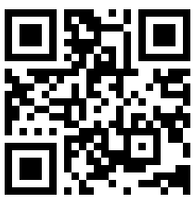
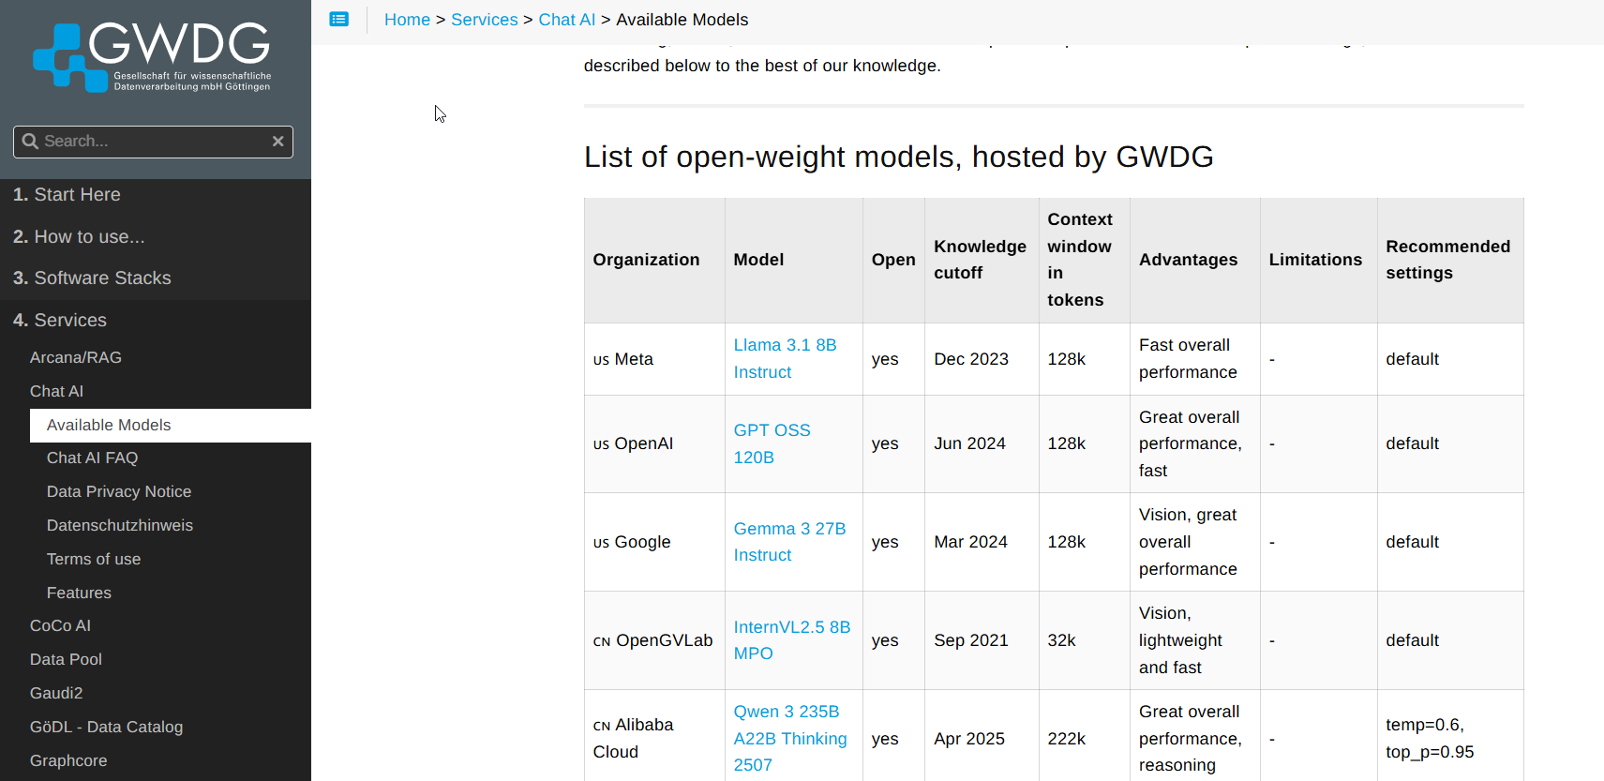
Welches Modell?
Beschreibung der innerhalb von ChatAI angebotenen Modelle:
https://s.gwdg.de/fK5Dnr
Screenshot von gwdg.de
Notes:
[Hier können Ihre Studierende nachschauen, welches Modell für welche Zwecke am besten geeignet ist]

Slide 21
Erarbeiten Sie einen eigenen Prompt:
Nutzen Sie ChatAI https://chat-ai.academiccloud.de/, um [Platz für eine Aufgabe aus Ihrem Fach]
Experimentieren Sie auch mit dem Systemprompt, um den Stil und Länge der ChatBot – Antwort vorzugeben.
Probieren Sie Ihren Prompt bei min. zwei LLM-Modellen (z.B. GPT OSS, DeepSeek...) aus. Verfeinern Sie Ihren Prompt.
Welche Unterschiede können Sie feststellen?
Notes:
[Lassen Sie Studierende Ihren eigenen Prompt ausarbeiten. Sie können hier eine Aufgabe aus Ihrem Fach einfügen. Diskutieren Sie anschließend die Ergebnisse]

Slide 22
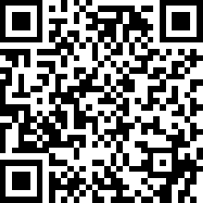
Abschlusstest
https://app.wooclap.com/OXPDBN/questionnaires/6984b8e07d026b978465d586
Notes:
[Am Ende dieses KI-Nuggets können Sie Ihre Studierende zu einem Abschlusstest einladen, um ihr Wissen und Verständnis rund um die Grundlagen von Prompting überprüfen.]

